Slide 1
UVOD U ORGANSKU HEMIJU
c
HEMIJA
STOMATOLOGIJA

Slide 2
UVOD U ORGANSKU HEMIJU
c
Organska hemija je hemija ugljenika i njegovih jedinjenja
HEMIJA
STOMATOLOGIJA

Slide 3
UVOD U ORGANSKU HEMIJU
60000000
ORGANSKIH JEDINJENJA
c
100000
NEORGANSKIH JEDINJENJA
HEMIJA
STOMATOLOGIJA

Slide 4
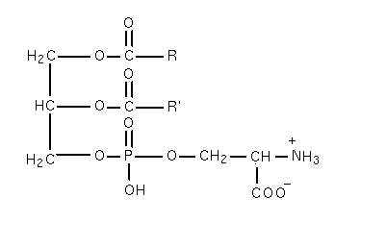
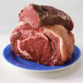
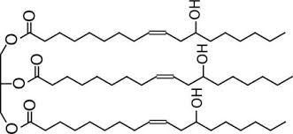
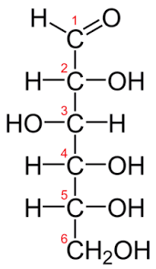
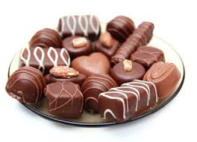
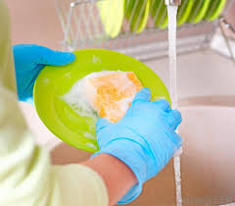

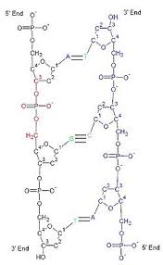
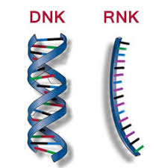
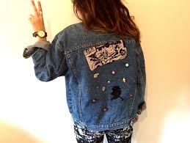
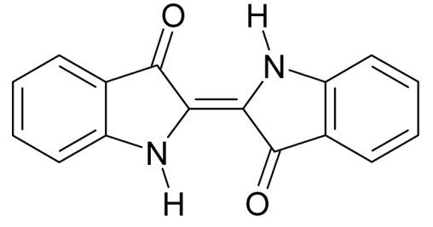
UVOD U ORGANSKU HEMIJU
c
HEMIJA
STOMATOLOGIJA

Slide 5
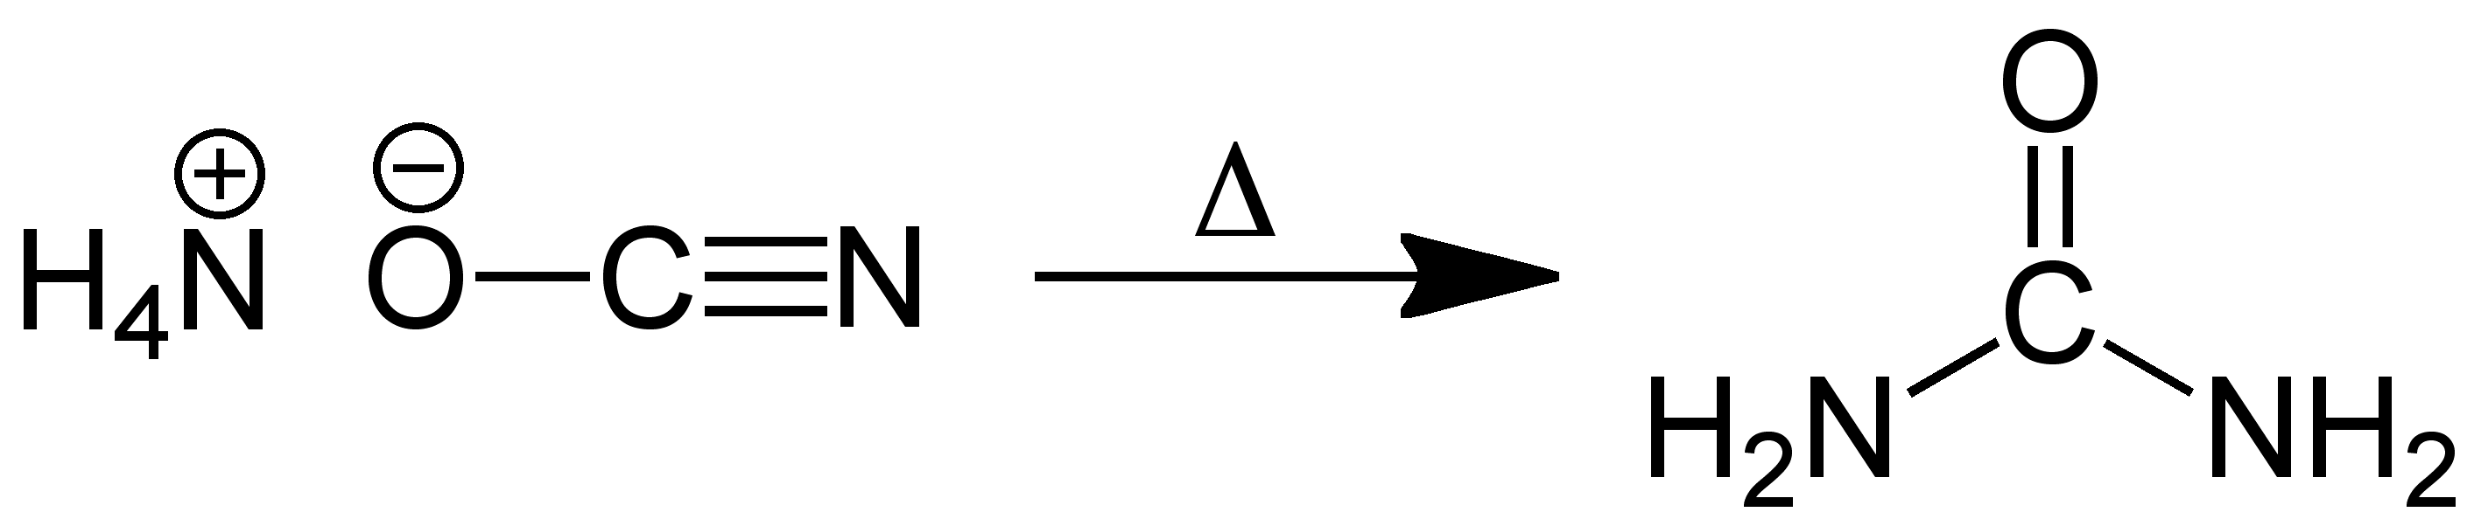
UVOD U ORGANSKU HEMIJU
Mislilo se da mogu nastati samo u živim organizmima
“organska”
c
Sintetisao ureu
Wohler, 1828.
HEMIJA
STOMATOLOGIJA

Slide 6
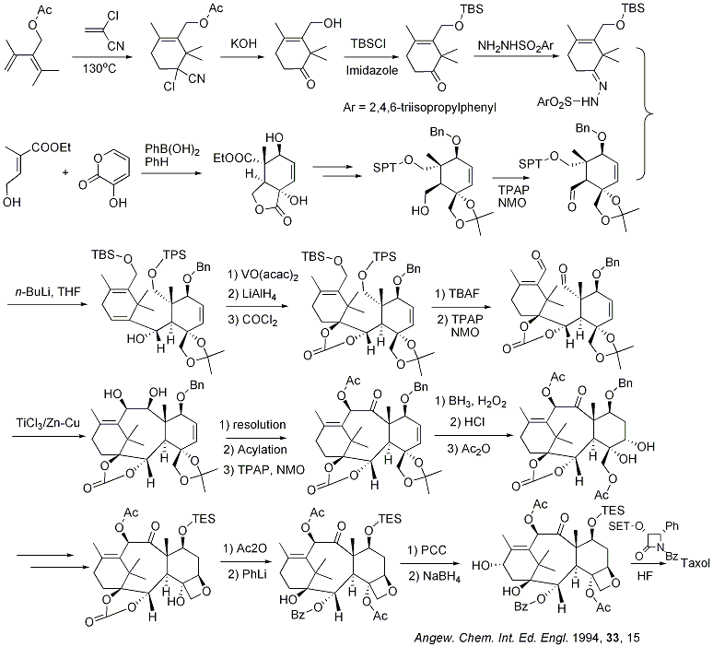
UVOD U ORGANSKU HEMIJU
c
Organska sinteza
HEMIJA
STOMATOLOGIJA

Slide 7
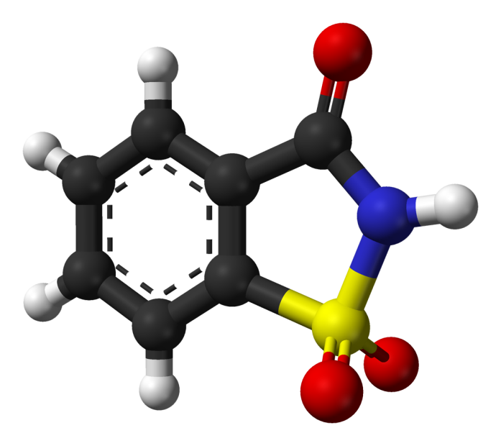
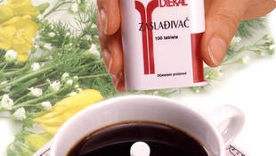
UVOD U ORGANSKU HEMIJU
Saharin, vještački zaslađivač, 1879.
300x
HEMIJA
STOMATOLOGIJA

Slide 8
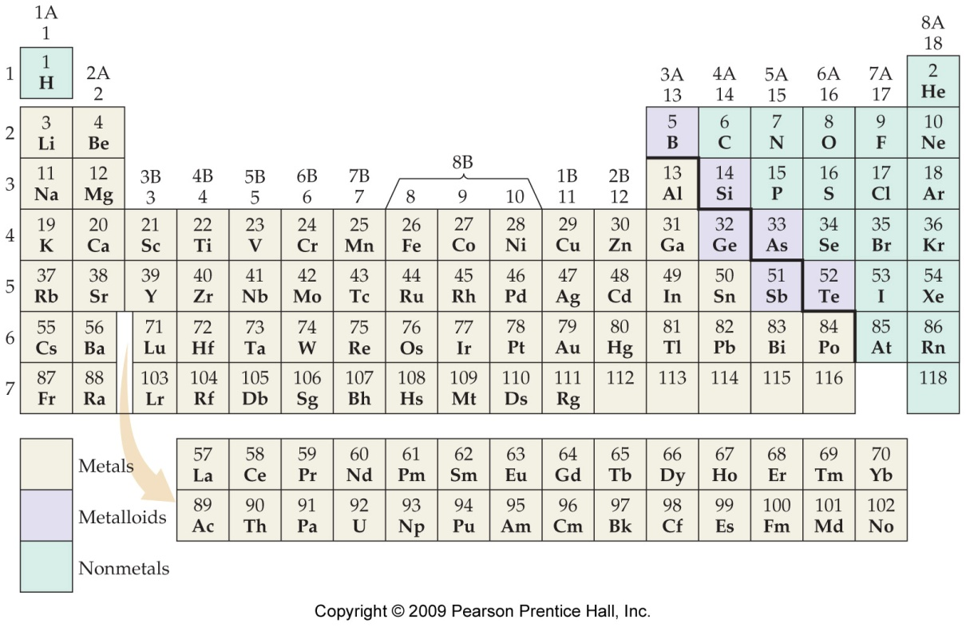
HEMIJSKE VEZE
Pravilo okteta
Hemijska veza – elementi teže da postignu stabilnu elektronsku konfiguraciju najbližeg plemenitog gasa - oktetno pravilo
dublet ₂He 1s²
oktet ns²np⁶
HEMIJA
STOMATOLOGIJA

Slide 9
HEMIJSKE VEZE
Pravilo okteta
-
Atomi imaju tendenciju da dobijaju, gube ili dele elektrone sve dok ih ne okruži osam valentnih elektrona
-
Oktet elektrona sastoji se od punih s i p-podslojeva u atomu
Postoji mnogo izuzetaka od oktetske norme, ali ovo pravilo predstavlja koristan okvir za mnoge važne koncepte vezivanja.
-
HEMIJA
STOMATOLOGIJA

Slide 10
HEMIJSKE VEZE
-
Atomi imaju tendenciju da dobijaju, gube ili dele elektrone sve dok ih ne okruži osam valentnih elektrona
JONSKA VEZA
KOVALENTNA VEZA
HEMIJA
STOMATOLOGIJA

Slide 11
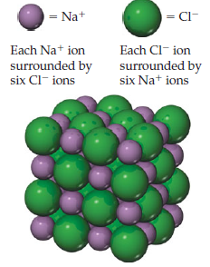
HEMIJSKE VEZE
Jonska veza
valentni elektroni
₁₁Na 1s² 2s² 2p⁶ 3s¹
Na⁺ 1s² 2s² 2p⁶ + e⁻
unutrašnji elektroni
₁₀Ne
₁₇Cl 1s² 2s² 2p⁶ 3s²3p⁵
Cl⁻ 1s² 2s² 2p⁶ 3s²3p⁶
+ e⁻
₁₈Ar
HEMIJA
STOMATOLOGIJA

Slide 12
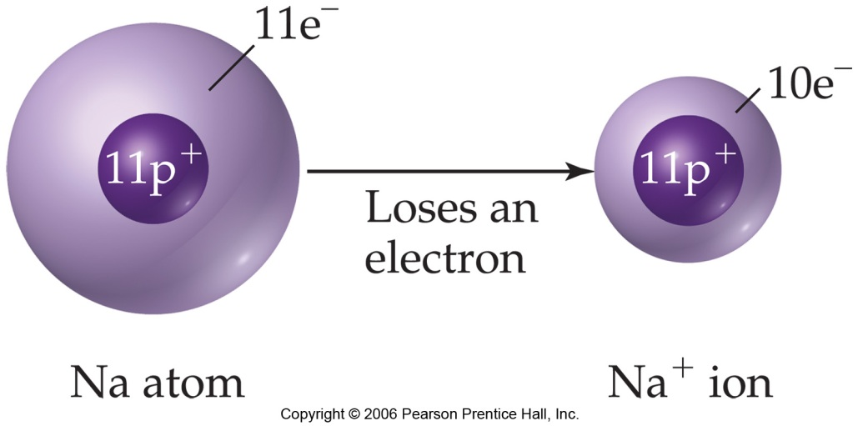
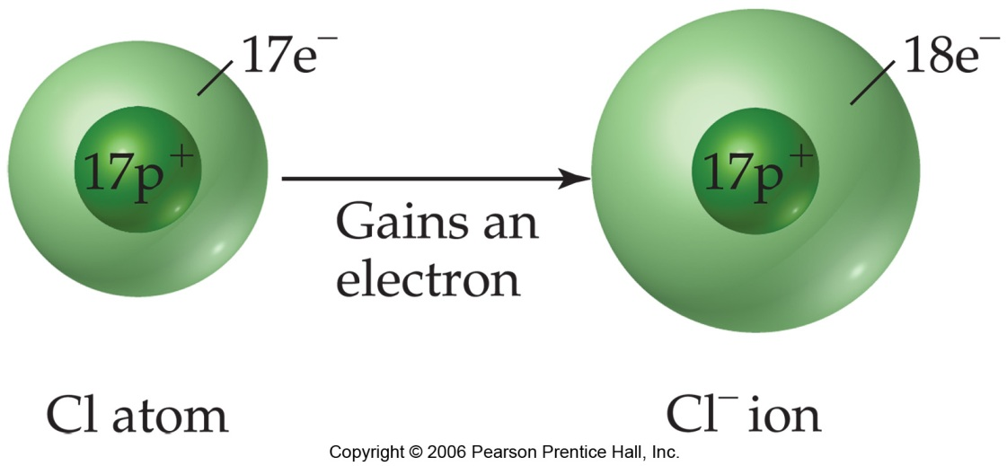
HEMIJSKE VEZE
Jonska veza
Na⁺
Cl⁻
elektrostatičke sile
HEMIJA
STOMATOLOGIJA

Slide 13
HEMIJSKE VEZE
Kovalentna veza
H . + . H → H:H
U kovalentnim vezama atomi dijele elektrone
Dijeljeni par elektrona djeluje kao neka vrsta “lijepka” za povezivanje atoma zajedno
HEMIJA
STOMATOLOGIJA

Slide 14
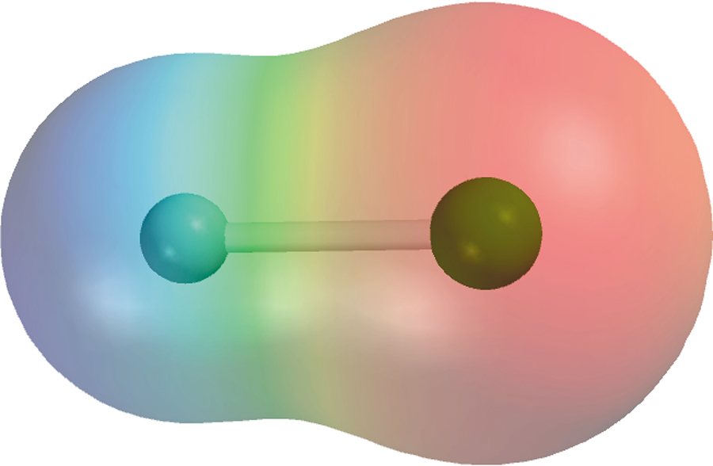
HEMIJSKE VEZE
Kovalentna veza
Da li elektroni iz zajedničkog para jednako pripadaju i jednom i drugom atomu?
Elektronima
bogatija oblast
Elektronima siromašnija oblast
H
F
H
F
δ⁺
δ⁻
HEMIJA
STOMATOLOGIJA

Slide 15
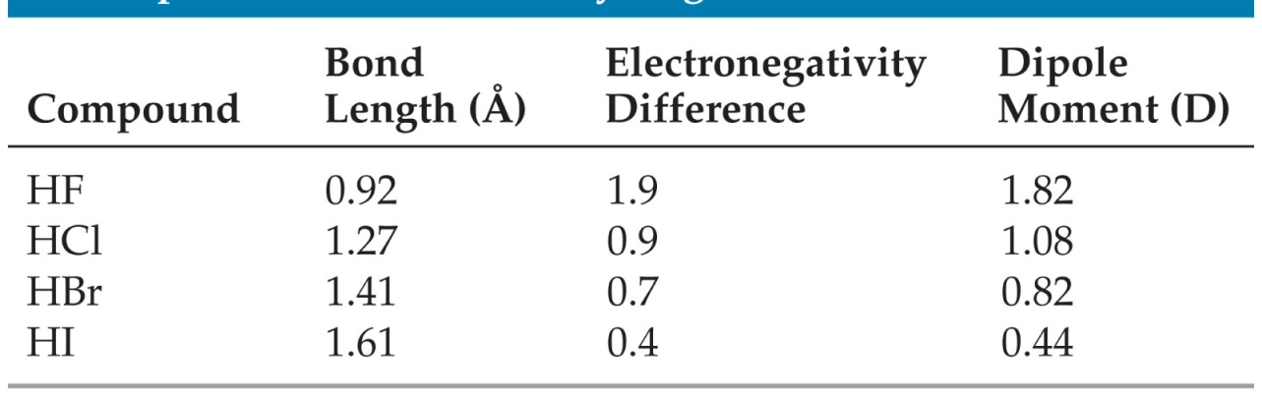
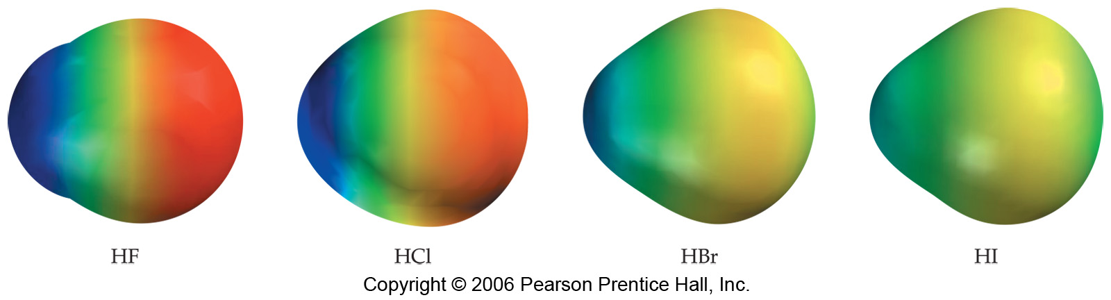
HEMIJSKE VEZE
Polarna kovalentna veza
Što je veća razlika u elektronegativnosti, veza je polarnija
HEMIJA
STOMATOLOGIJA

Slide 16
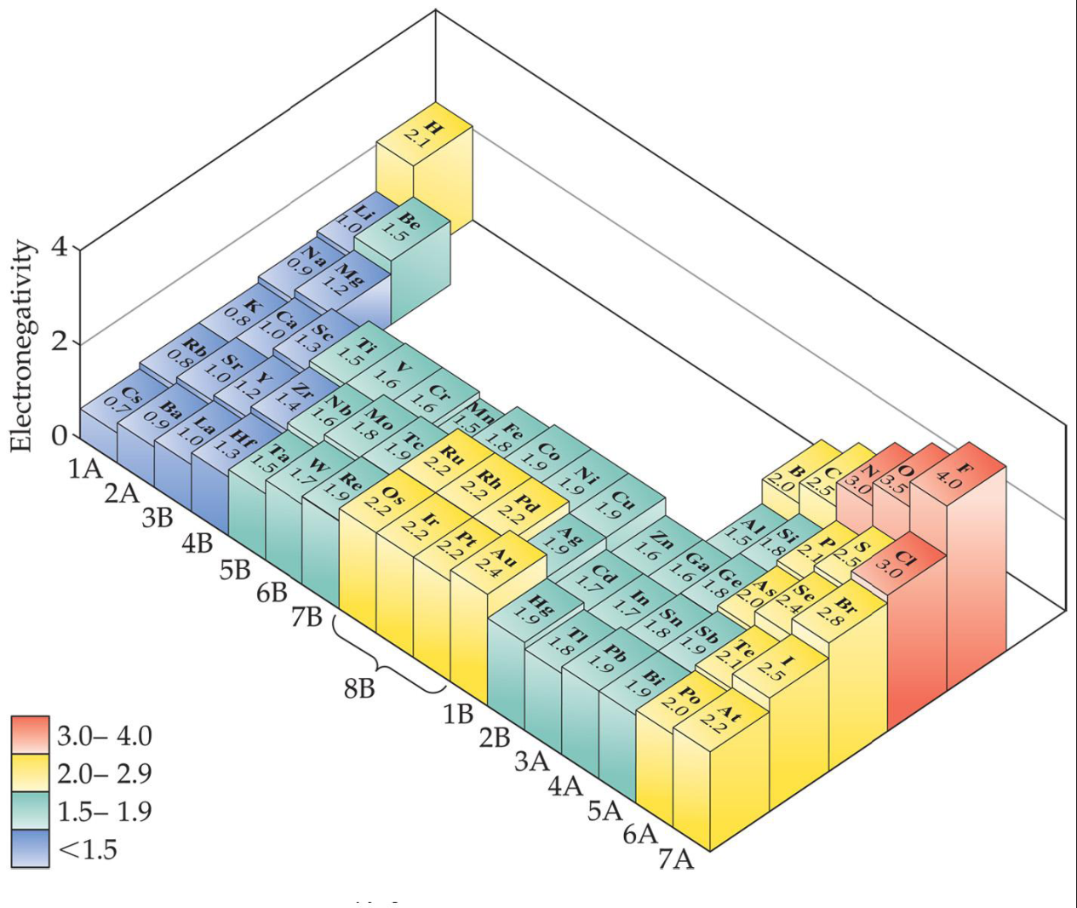
HEMIJSKE VEZE
Polarna kovalentna veza
F₂
4.0 –4.0 =0 nepolarna
HF
4.0 –2.1 = 1.9 polarna kovalentna
LiF
4.0 –1.0 = 3.0 jonska
HEMIJA
STOMATOLOGIJA

Slide 17
UVOD U ORGANSKU HEMIJU
Kod većine organskih veza elektroni nisu jednako dijeljeni :polarna kovalentna veza
HEMIJA
STOMATOLOGIJA

Slide 18
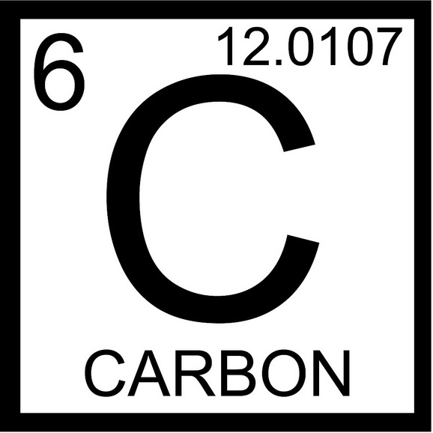
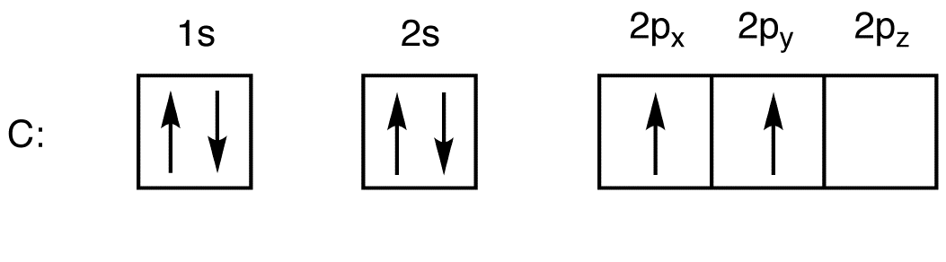
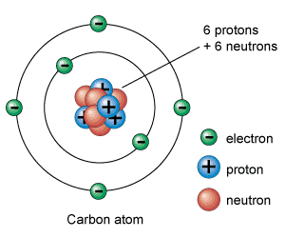
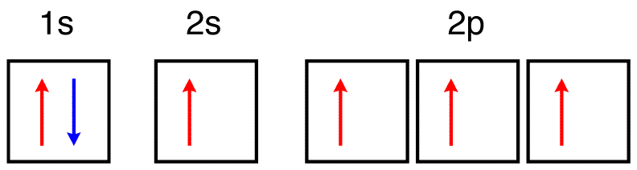
UVOD U ORGANSKU HEMIJU
HEMIJA
STOMATOLOGIJA

Slide 19
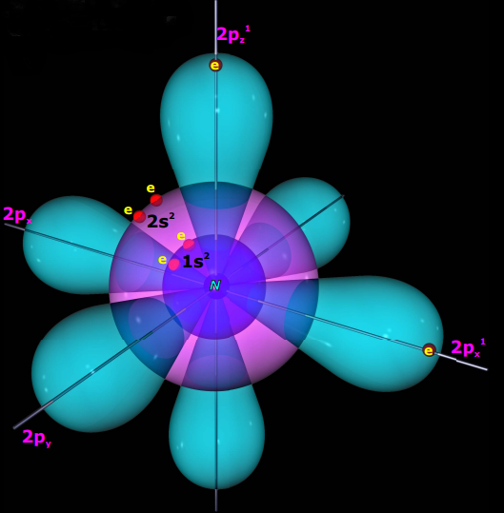
UVOD U ORGANSKU HEMIJU
HEMIJA
STOMATOLOGIJA

Slide 20
UVOD U ORGANSKU HEMIJU
Ugljenik je uvijek
ČETVOROVALENTAN!
Vodonik je uvijek
JEDNOVALENTAN!
HEMIJA
STOMATOLOGIJA

Slide 21
UVOD U ORGANSKU HEMIJU
Kiseonik je uvijek
DVOVALENTAN!
Azot je uvijek
TROVALENTAN!
HEMIJA
STOMATOLOGIJA

Slide 22
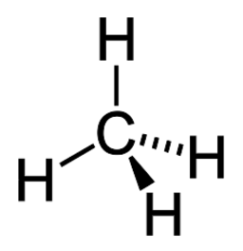
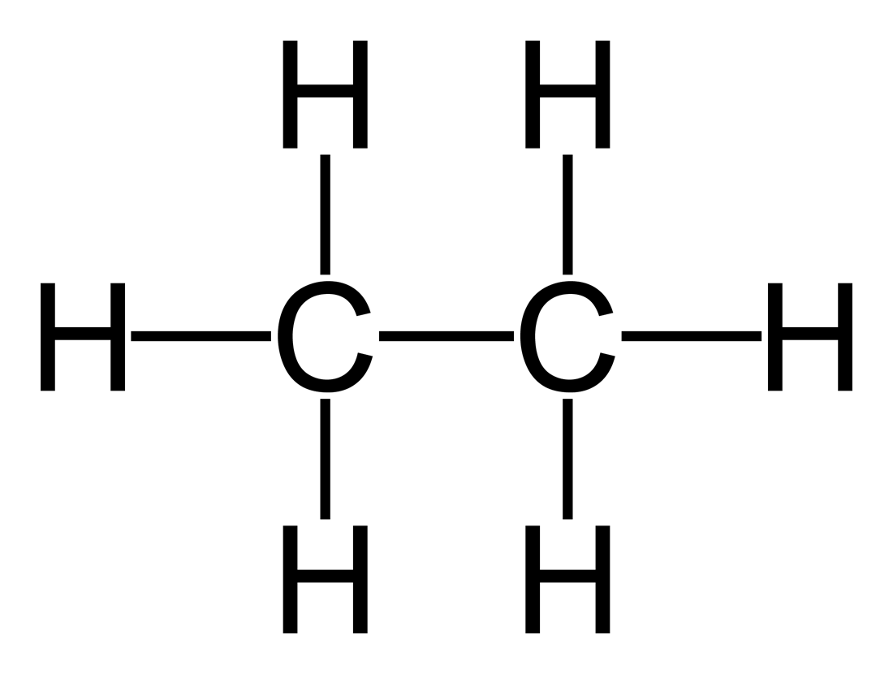
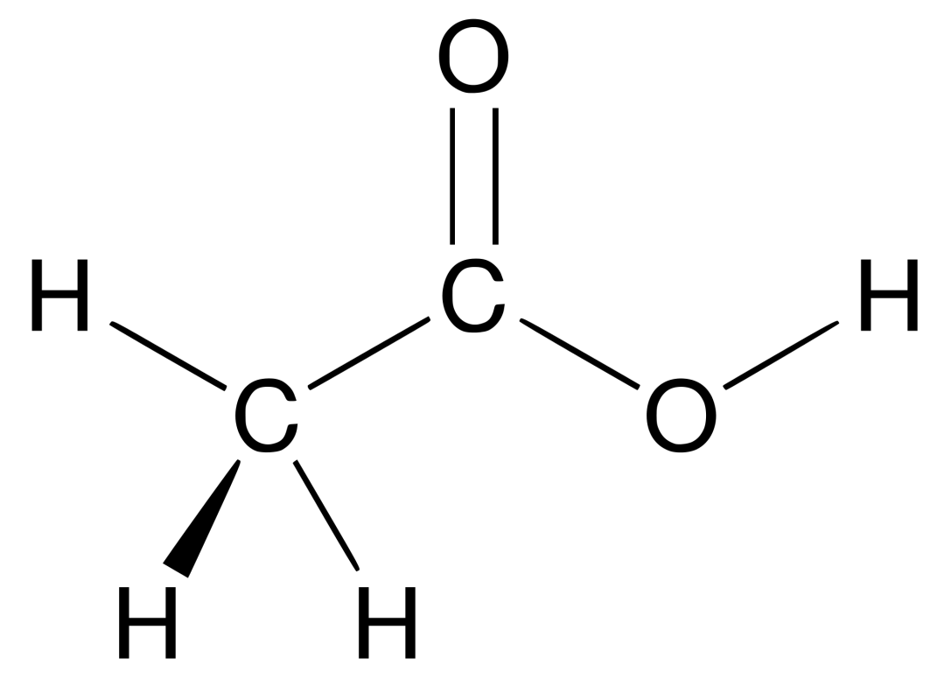
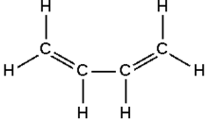
UVOD U ORGANSKU HEMIJU
HEMIJA
STOMATOLOGIJA

Slide 23
UVOD U ORGANSKU HEMIJU
Kombinovanje atomskih orbitala istih ili sličnih energija, pri čemu nastaju nove, hibridne orbitale.
Na taj način se objašnjava prostorni izgled molekula.
HIBRIDIZACIJA
izgled sp-hibridne orbitale
HEMIJA
STOMATOLOGIJA

Slide 24
UVOD U ORGANSKU HEMIJU
Tri tipa hibridizacije
sp³ hibridizacija
sp² hibridizacija
sp hibridizacija
izgled sp-hibridne orbitale
HEMIJA
STOMATOLOGIJA

Slide 25
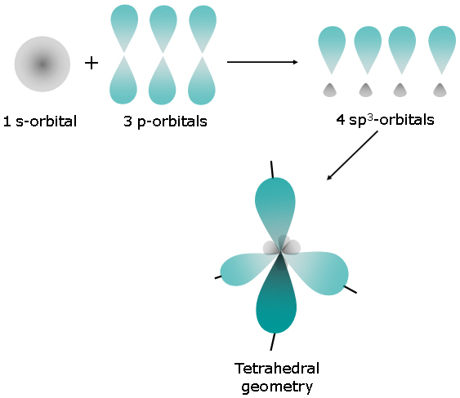
UVOD U ORGANSKU HEMIJU
Tri tipa hibridizacije
sp³ hibridizacija
HEMIJA
STOMATOLOGIJA

Slide 26
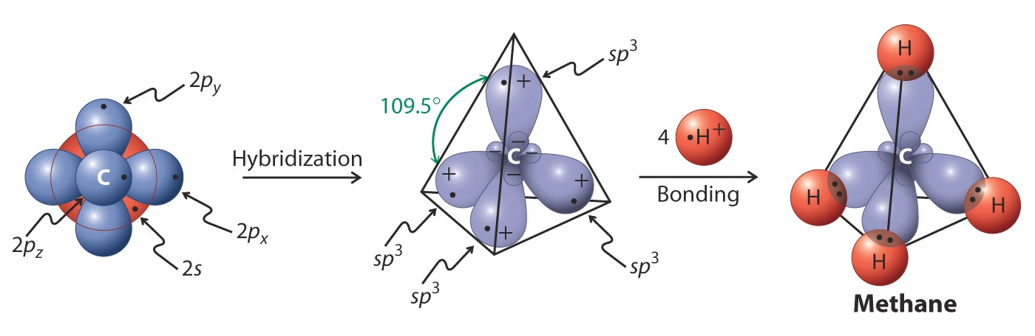
UVOD U ORGANSKU HEMIJU
Tri tipa hibridizacije
sp³ hibridizacija
HEMIJA
STOMATOLOGIJA

Slide 27
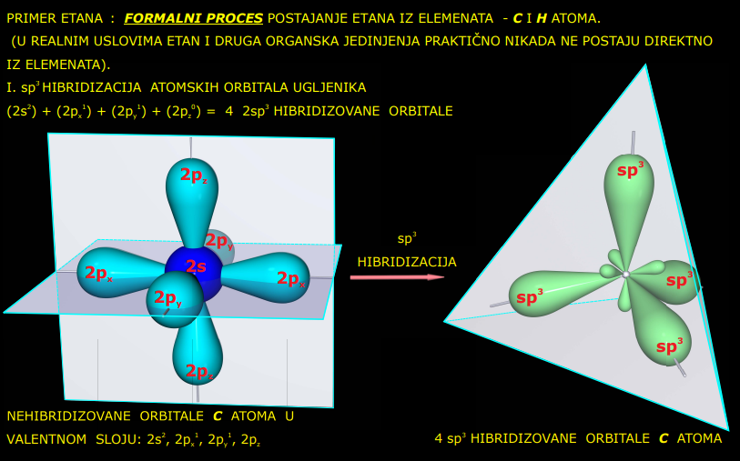

Slide 28
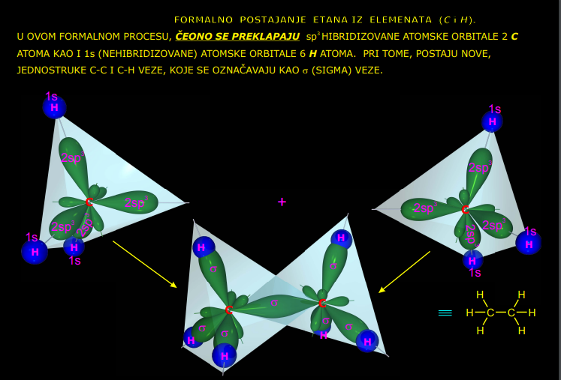

Slide 29
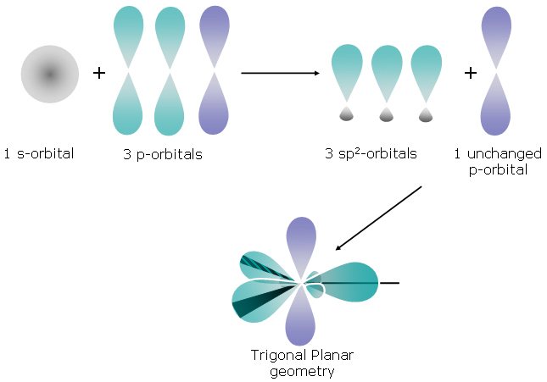
UVOD U ORGANSKU HEMIJU
Tri tipa hibridizacije
sp³ hibridizacija
sp² hibridizacija
HEMIJA
STOMATOLOGIJA

Slide 30
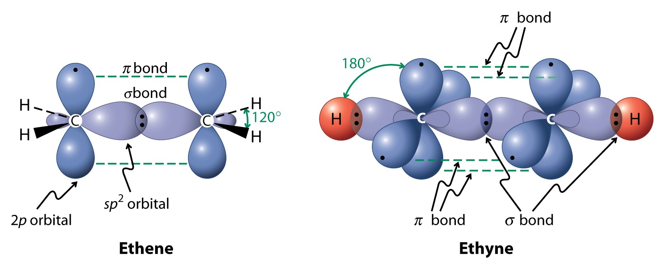
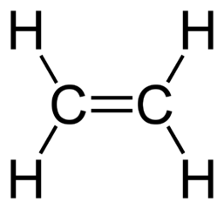
UVOD U ORGANSKU HEMIJU
Tri tipa hibridizacije
sp³ hibridizacija
sp² hibridizacija
HEMIJA
STOMATOLOGIJA

Slide 31
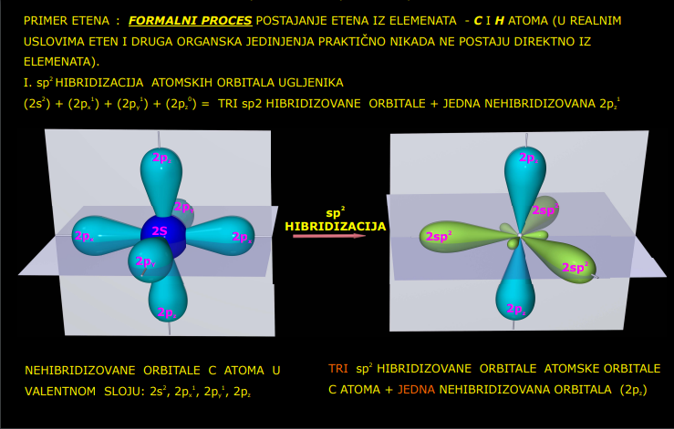

Slide 32
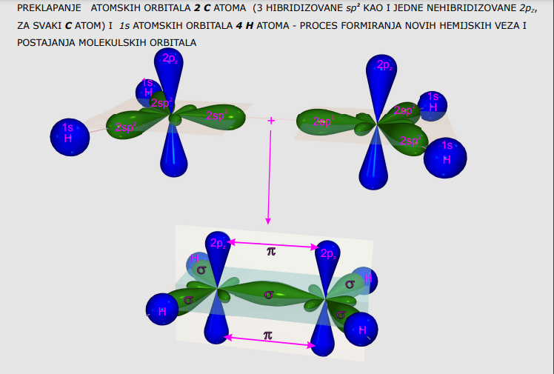

Slide 33
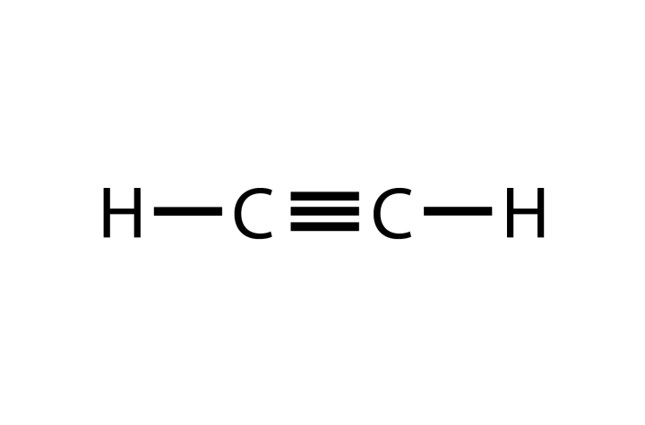
UVOD U ORGANSKU HEMIJU
Tri tipa hibridizacije
sp³ hibridizacija
sp² hibridizacija
sp hibridizacija
HEMIJA
STOMATOLOGIJA

Slide 34
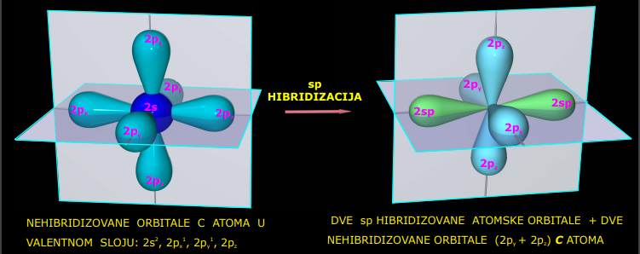

Slide 35
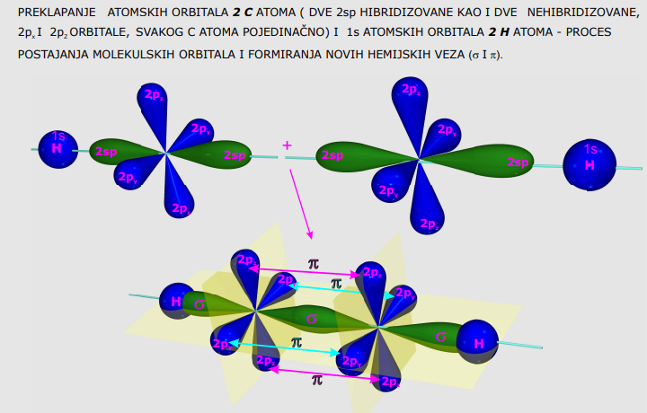

Slide 36
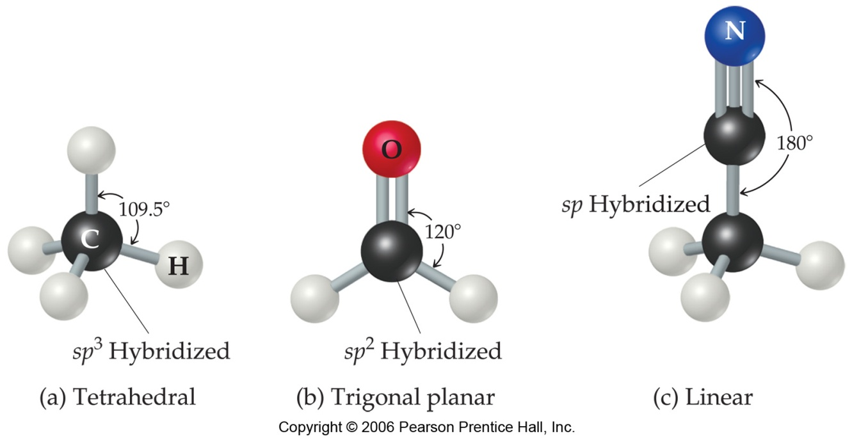
UVOD U ORGANSKU HEMIJU
Tri tipa hibridizacije
sp³ hibridizacija
sp² hibridizacija
sp hibridizacija
HEMIJA
STOMATOLOGIJA

Slide 37

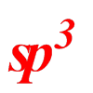


Odrediti tip hibridizacije za svaki atom ugljenika u datom jedinjenju:

Slide 38
UVOD U ORGANSKU HEMIJU
HEMIJA
STOMATOLOGIJA

Slide 39
UVOD U ORGANSKU HEMIJU
EMPIRIJSKE FORMULE
Predstavljaju cjelobrojni odnos atoma u nekom molekulu
HEMIJA
STOMATOLOGIJA

Slide 40
UVOD U ORGANSKU HEMIJU
MOLEKULSKE FORMULE
Daju tačan broj svih atoma u nekom molekulu
HEMIJA
STOMATOLOGIJA

Slide 41
UVOD U ORGANSKU HEMIJU
STRUKTURNE (konstitucione) FORMULE
Prikazuju detaljan raspored hemijskih veza i atoma u molekulu
HEMIJA
STOMATOLOGIJA

Slide 42
UVOD U ORGANSKU HEMIJU
RACIONALNE (kondezovane) FORMULE
Prikazuju sažete strukturne formule
HEMIJA
STOMATOLOGIJA

Slide 43
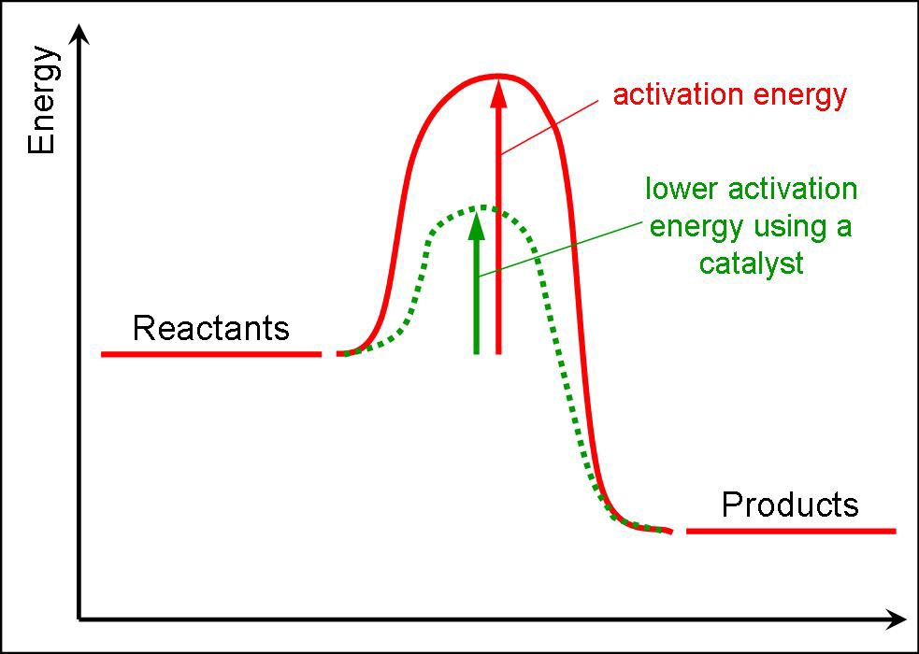
UVOD U ORGANSKU HEMIJU
Za razliku od neorganskih, organske reakcije su često spore.
Za odvijanje bioloških procesa to nije prihvatljivo, pa organske (=biohemijske) transformacije ubrzavaju enzimi (po strukturi proteini).
HEMIJA
STOMATOLOGIJA

Slide 44

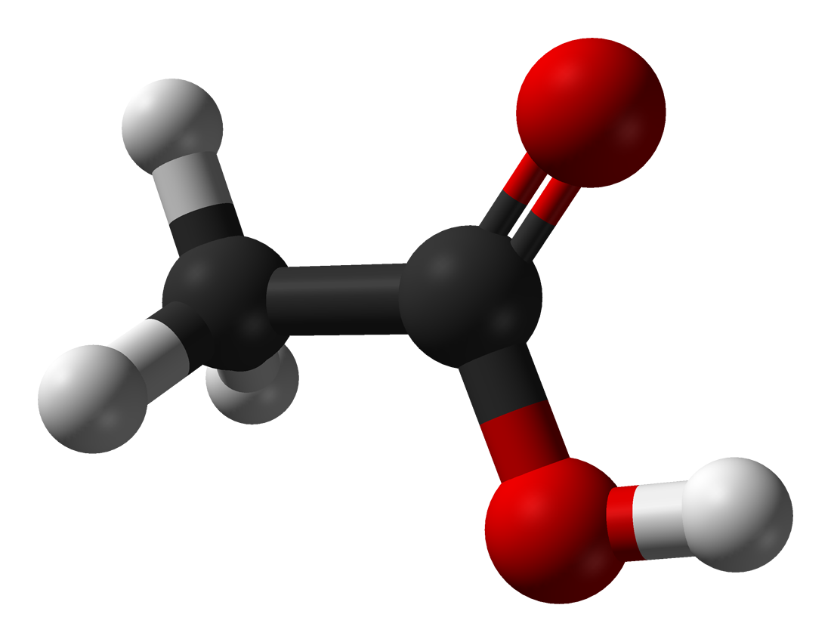
UVOD U ORGANSKU HEMIJU
HEMIJA
STOMATOLOGIJA

Slide 45
UVOD U ORGANSKU HEMIJU
HEMIJA
STOMATOLOGIJA

Slide 46
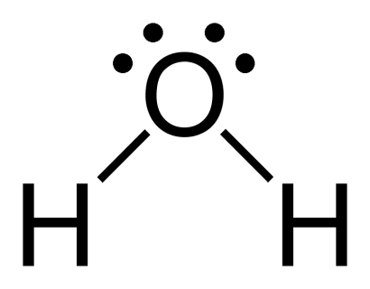
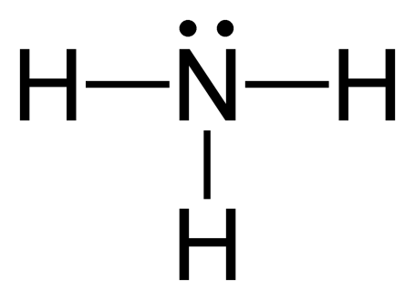
UVOD U ORGANSKU HEMIJU
ELEKTROFILI (,,vole elektrone“)
NUKLEOFILI (,,vole jezgro“)
HEMIJA
STOMATOLOGIJA

Slide 47
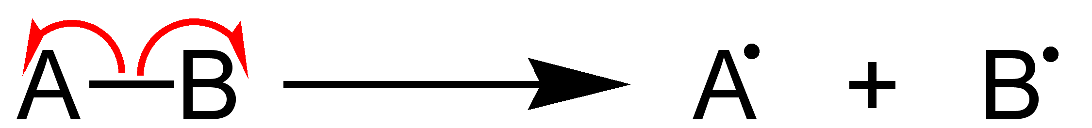
UVOD U ORGANSKU HEMIJU
RASKIDANJE KOVALENTNE VEZE
HOMOLITIČKO
Slobodni radikali
HEMIJA
STOMATOLOGIJA

Slide 48


Slide 49

UVOD U ORGANSKU HEMIJU
RASKIDANJE KOVALENTNE VEZE
HETEROLITIČKO
joni
Karbokatjon
HEMIJA
STOMATOLOGIJA

Slide 50


Slide 51
VRSTE ORGANSKIH REAKCIJA
SUPSTITUCIJA (zamjena)
Iz dva molekula nastaju nova dva molekula!
HEMIJA
STOMATOLOGIJA

Slide 52
VRSTE ORGANSKIH REAKCIJA
ADICIJA (dodavanje)
Iz dva molekula nastaje jedan novi!
HEMIJA
STOMATOLOGIJA

Slide 53
VRSTE ORGANSKIH REAKCIJA
ELIMINACIJA (oduzimanje)
Iz jednog molekula nastaju dva nova!
HEMIJA
STOMATOLOGIJA

Slide 54
VRSTE ORGANSKIH REAKCIJA
OKSIDACIJA
Oksidacija je oduzimanje vodonika i (najčešće)
dodavanje kiseonika.
HEMIJA
STOMATOLOGIJA

Slide 55
VRSTE ORGANSKIH REAKCIJA
REDUKCIJA
Redukcija je dodavanje vodonika i (najčešće)
oduzimanje kiseonika.
HEMIJA
STOMATOLOGIJA

Slide 56
UVOD U ORGANSKU HEMIJU
HEMIJA
STOMATOLOGIJA

